Slide 1
Bilecik Şeyh Edebali Üniversitesi Bilgisayar Mühendisliği Bölümü Web Uygulama Çatısı – ( Web Application Framework )
Öğr. Gör. Uğur TALAŞ
2. Hafta – MVC Mimarisi

Slide 2
2. Hafta Ders İçeriği
Teorik :
MVC mimarisi
Genel Çalışma Prensibi
Controller, Model, View katmaları
Uygulama
Visual Studio’da boş bir proje oluşturma
Net.Core Web Projesi başlatma
Projenin bileşenlerinin tanıtımı
MVC projesinde «Hello World» uygulaması
Controller’a Request gönderme / Response’u ekrana yazma
Github ‘a projeyi gönderme ve projeyi Github’tan indirme

Slide 3
MVC Nedir ?
İsmi, Model, View Controller isimlerinin baş harflerinden türetilmiştir.
MVC bir desing pattern’dir (Tasarım Deseni).
1979 yılında Tygve Reeskaug tarafından oluşturulmuştur.
Web Uygulamalarıyla birlikte sıklıkla kullanılır
Web uygulaması olmak zorunda değildir.
2009 yılında Asp.Net MVC 1.0 ismiyle ilk defa Microsoft’un Framework’üne entegre oldu
2016 yılında Asp.Net Core ile hem web projeleri hem de Api Projeleri MVC alt yapısıyla entegre edildi

Slide 4
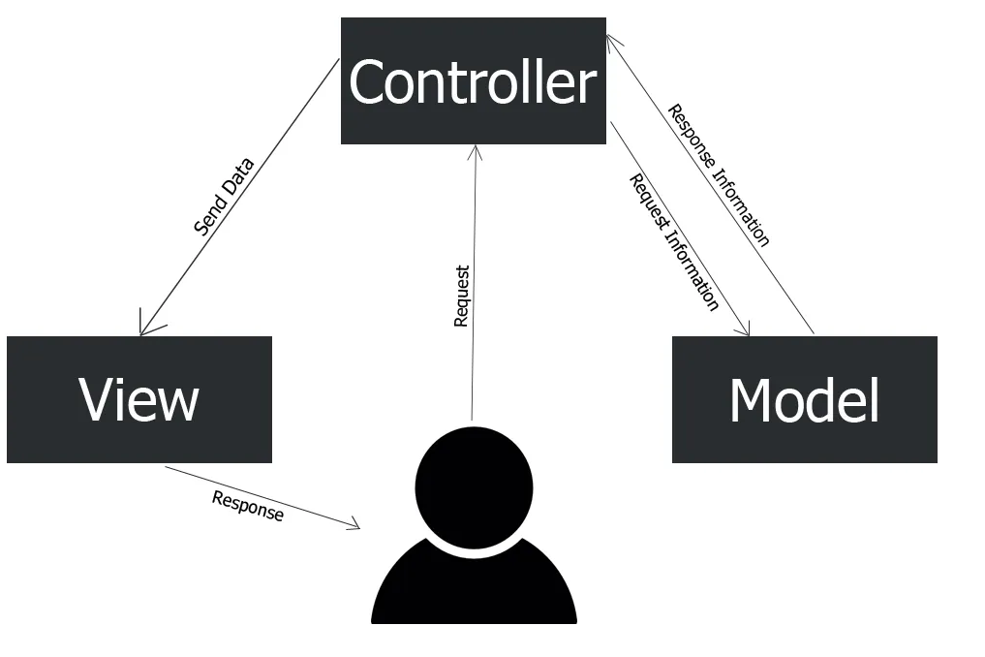
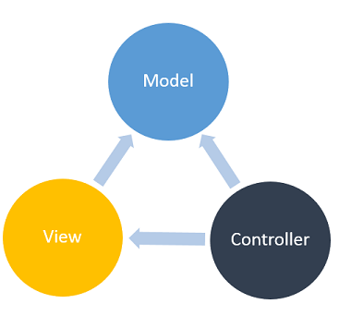
MVC Mimarisi Katmanları
3 Temel Bileşeni Vardır;
Model
View
Controller

Slide 5
Model
Veri erişiminin olduğu katmandır.
Tek katman olarak planlanabileceği gibi birden fazla katmanda planlanabilir.
Proje büyükse veya farklı projelerde solution’ a eklenecekse birden fazla katman şeklinde planlanması daha uygun olacaktır.
Entity Framework bu katmanda planlanabilir.
İş yapan kodlar ile veri modellerini izole eder.
Bu katmanda C# kullanılacaktır.

Slide 6
View
Projenin ara yüzünün oluşturulduğu bölümdür. ( UI : User Interface )
Son kullanıcının gördüğü frontend kısmı bu katman altında inşa edilmektedir.
wwwroot klasöründe bulunan .js .css ve image dosyaları bu katmanda kullanılacaktır.
Model ve Controller’dan ayrı planlanması fontend ile backend arılmasını sağlamaktadır.
Bu sayede iki taraf birbirinden bağımsız geliştirilebilir.
Hazır tasarımlara uyum sağlamak oldukça kolaydır.
Uzantısı .cshtml’dir
İçersinde bulunan HTML kodlarının arasına C# kodları yazılabilmektedir.

Slide 7
Controller
Request’i karşılayan katmandır.
Projenin iş yapan kodları bu katmanda yer alır.
Model ve View arasında köprü kurar.
Projenin iş sürecini kontrol eden ana katmandır.
Bir view response edilebilmesi için bir controller tarafından gönderilmesi gerekmektedir.
Ancak bir Controller bir view response etmek zorunda değildir.

Slide 8
MVC Avantajları
Kod karmaşıklığını azaltır.
Kod yazımı kolaydır.
Frontend ve Backend’i bir birinden izole eder.
Kod üzerinde ortak çalışmak kolaydır.
Çok yaygın kullanılan bir tasarım desenidir.
Hazır bir web tasarımını uygulamak kolaydır.
Test odaklı geliştirmeye uygundur.

Slide 9
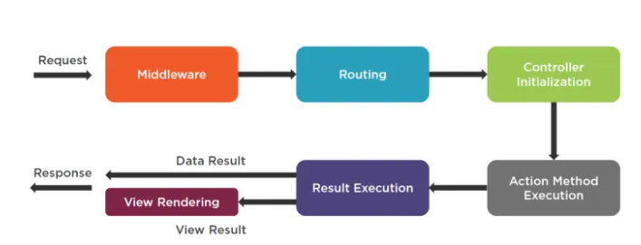
MVC Life Cycle ( Yaşam Döngüsü )

Slide 10
Gelecek hafta
Teorik
.net core ile kullanıcıdan veri alma , veri gönderme
Uygulama
.net core ile kullanıcıdan veri alma , veri gönderme

Slide 11

Soru / Öneri / Fikir /Eleştiri
Dersin işlenişiyle ilgili düşüncelerini paylaşmak isteyen var mı ?
Notes:
Bağlantıları ziyaret etmek için Slayt Gösterisi modundayken oklara tıklayın.

